Slide 1

স্বাগতম

Slide 2
পরিচিতি
আবুল কালাম মোহাম্মদ মাসুদুজ্জামান
সহকারি শিক্ষক (আইসিটি)
লংকাখোলা উচ্চ বিদ্যালয়
গৌরীপুর, ময়মনসিংহ।
ষষ্ঠ শ্রেণি
বিষয়ঃ তথ্য ও যোগাযোগ প্রযুক্তি
১ম অধ্যায়
সাধারন পাঠঃ তথ্য ও যোগাযোগ প্রযুক্তির গুরুত্ব
সময়ঃ ৫০ মিনিট।

Slide 3
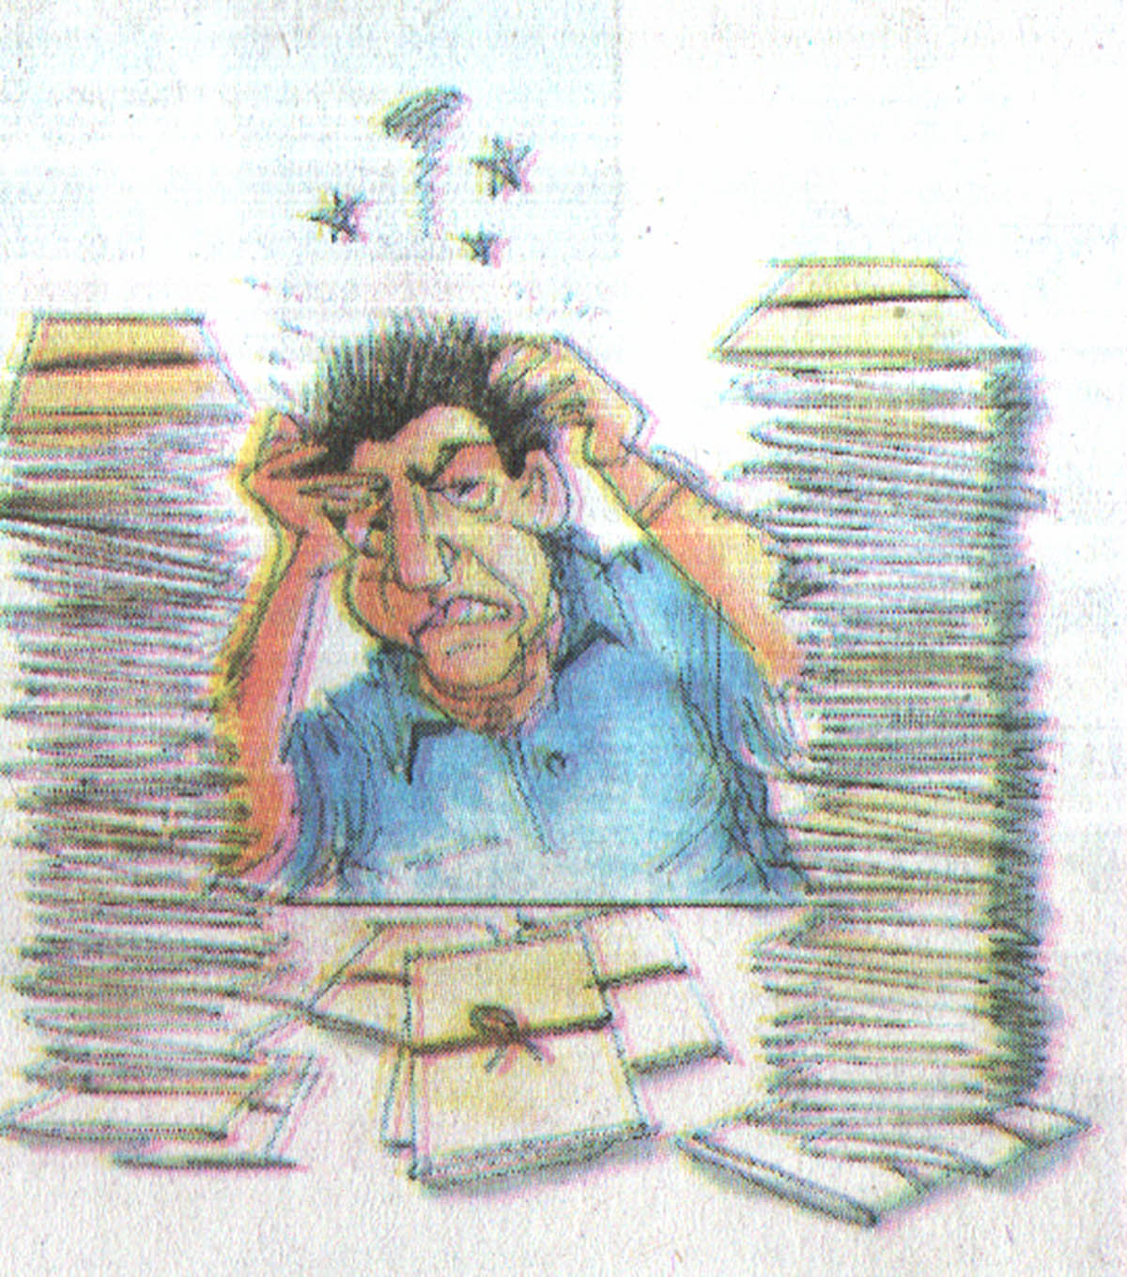
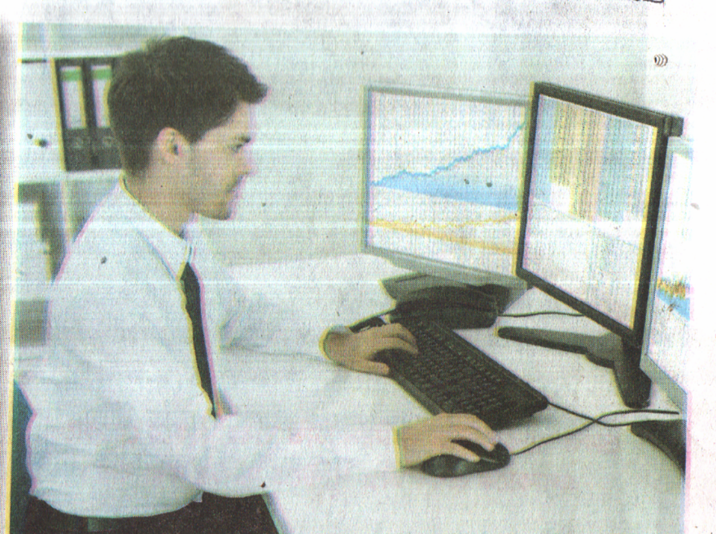
দুটি ছবিতে কি দেখা যাচ্ছে ?
আইসিটি বিহীন অফিস
আইসিটি সম্পন্ন অফিস

Slide 4
পাঠ শিরোনাম
তথ্য ও যোগাযোগ প্রযুক্তি বা আইসিটির গুরুত্ব

Slide 5
শিখনফল
এই পাঠ শেষে শিক্ষার্থীরা...
তথ্য ও যোগাযোগ প্রযুক্তি বা আইসিটি কি তা বলতে পারবে ।
তথ্য ও যোগাযোগ প্রযুক্তি ব্যবহারের সুবিধা বর্ণনা করতে পারবে ।
তথ্য ও যোগাযোগ প্রযুক্তির গুরুত্ব ব্যাখ্যা করতে পারবে ।

Slide 6

গ্রামে ইন্টারনেটের মাধ্যমে আইসিটির ব্যবহার

Slide 7

ইন্টারনেটের মাধ্যমে আইসিটির ব্যবহার

Slide 8
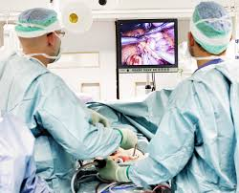
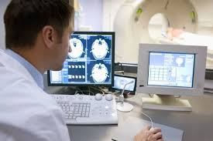
চিকিৎসা ক্ষেত্রে আইসিটির ব্যবহার

Slide 9
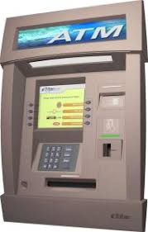
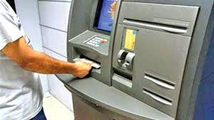
এটিএম বুটের মাধ্যমে টাকা উত্তোলন

Slide 10
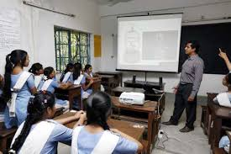
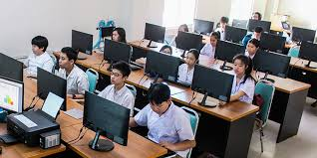
শিক্ষা ক্ষেত্রে আইসিটির ব্যবহার

Slide 11
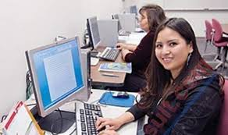
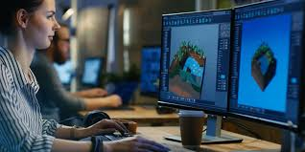
অফিসে আইসিটির ব্যবহার

Slide 12
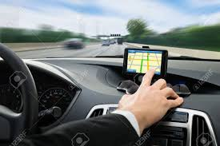
2টি দলে ভাগ হয়ে নিচের কাজ সমুহ সম্পাদন কর
মাল্টিমিডিয়া ক্লাশের গুরুত্ব গুলো লিখ ।
জি়.পি.এস গুরুত্ব গুলো লিখ ।

Slide 13
মূল্যায়ন
১। তথ্য ও যোগাযোগ প্রযুক্তি বা আইসিটি কি ?
২। আইসিটির কোন কোন যন্ত্রপাতির দ্বারা মাল্টিমিডিয়া ক্লাশ
পরিচালনা করা হয় ?
৩। চিকিৎসা ক্ষেত্রে আইসিটির গুরুত্ব কি ?

Slide 14

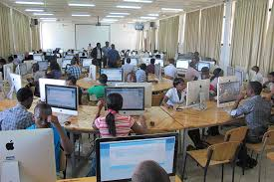
বাড়ীর কাজ
তথ্য ও যোগাযোগ প্রযুক্তি দ্বারা মাল্টিমিডিয়া ক্লাশ পরিচালনা করার সুবিধা গুলো লিখ ।

Slide 15

ধন্যবাদ

